Slide 1

Заболевания желудочно-кишечного тракта и беременность
Особенности течения, влияние на гестацию и принципы ведения пациентов

Slide 2
Физиологические изменения ЖКТ при беременности
Анатомическая и гормональная перестройка организма:
Прогестероновый эффект:
Высокий уровень прогестерона расслабляет гладкую мускулатуру, снижает тонус сфинктеров и замедляет перистальтику (моторику) всех отделов ЖКТ.
Механический фактор:
Растущая матка постепенно смещает желудок (из горизонтального в вертикальное положение) и кишечник вверх и кзади.
Изменение секреции:
Снижение продукции соляной кислоты и изменение состава желчи.

Slide 3
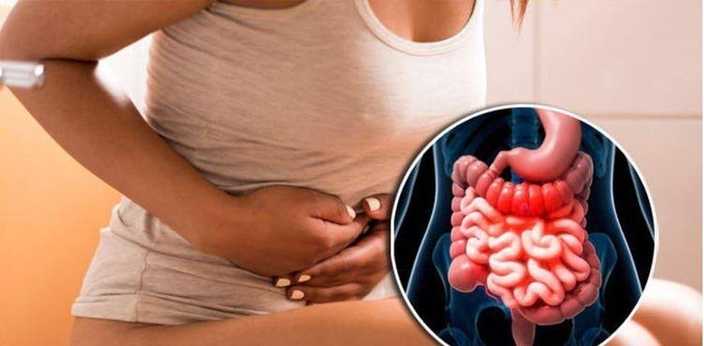
Гастроэзофагеальная рефлюксная болезнь (ГЭРБ) и изжога
Самая частая жалоба беременных (до 75% женщин в III триместре).
Причины: Снижение тонуса нижнего пищеводного сфинктера + повышение внутрибрюшного давления из-за роста матки.
Симптомы: Мучительная изжога (иногда симулирующая стенокардию), отрыжка кислым, жжение за грудиной.
Особенности терапии:
Немедикаментозно: дробное питание, сон с приподнятым головным концом, отказ от лежания сразу после еды.
Медикаментозно: невсасывающиеся антациды (альгинаты, препараты магния и кальция), сукральфат. Системные ингибиторы протонной помпы (ИПП) — только по строгим показаниям.

Slide 4
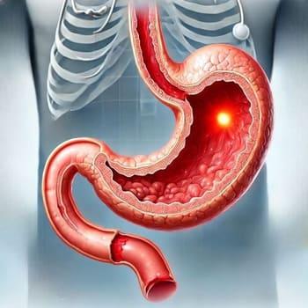
Язвенная болезнь желудка и ДПК
Особенность течения: Удивительно, но в I и II триместрах язвенная болезнь часто переходит в стадию ремиссии (благодаря увеличению выработки защитной слизи и снижению кислотности).
Риски: Обострения чаще происходят в III триместре или в раннем послеродовом периоде.
Диагностика: ФГДС проводится строго по витальным (жизненным) показаниям (например, при подозрении на кровотечение).
Лечение: Исключаются системные антибиотики для эрадикации H. pylori (переносится на послеродовой период). Применяются безопасные дозы антацидов и селективных ИПП.

Slide 5
Функциональные расстройства кишечника: Запоры
Встречаются почти у 50% беременных, начиная с ранних сроков.
Этиология: Замедление кишечного транзита из-за прогестерона + механическое сдавление толстой кишки матки + прием препаратов железа (для лечения анемии).
• Опасность: Длительные запоры повышают риск дисбиоза, геморроя, трещин прямой кишки и могут провоцировать угрозу прерывания беременности.
• Разрешенная терапия: Diet с высоким содержанием клетчатки, адекватный питьевой режим. Из слабительных разрешены только осмотические (препараты лактулозы, макрогол). СТИМУЛИРУЮЩИЕ слабительные и сенна противопоказаны (вызывают сокращения матки).

Slide 6
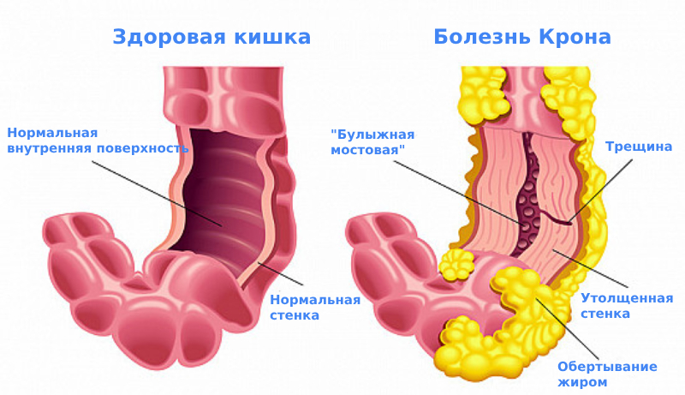
Воспалительные заболевания кишечника (ВЗК)
Язвенный колит (ЯК) и Болезнь Крона.
• Влияние на фертильность: Активное воспаление может временно снижать способность к зачатию и нарушать имплантацию.
• Золотое правило: Беременность должна планироваться строго в стадии стойкой ремиссии (минимум 3–6 месяцев).
• Особенности ведения:
• Если беременность наступила в ремиссии — она обычно протекает благоприятно.
• Базовая терапия (препараты 5-ASA, в некоторых случаях глюкокортикоиды и генно-инженерные препараты) продолжается во время беременности, так как риск обострения ВЗК для плода значительно опаснее, чем терапия.

Slide 7
Патология желчевыделительной системы и печени
Дисциркуляция: У 30% женщин уже в I триместре развивается гипомоторная дисфункция желчного пузыря (риск застоя желчи).
Внутрипеченочный холестаз беременных (ВХБ): Специфическое состояние II–III триместра, обусловленное генетической чувствительностью к эстрогенам. Проявляется кожным зудом (особенно ладоней и стоп) и повышением уровня желчных кислот. Приводит к рискам для плода.
Лечение: Урсодезоксихолевая кислота (УДХК) — препарат выбора для снижения уровня желчных кислот.

Slide 8
Острая хирургическая патология ЖКТ
Ситуации, требующие экстренной помощи (острый аппендицит, острый холецистит, кишечная непроходимость):
Сложность диагностики: Из-за смещения органов матки клиническая картина «смазана» (например, боли при аппендиците смещаются выше, симптомы раздражения брюшины не выражены).
Тактика: Хирургическое лечение по жизненным показаниям проводится на любом сроке беременности. Преимущество отдается лапароскопическим методам (оптимально во II триместре — с 13 по 23 неделю).

Slide 9
Заключение
Физиология гестации предрасполагает к дисфункции ЖКТ.
Главный залог успеха — планирование беременности в период ремиссии хронических болезней ЖКТ.
Необходим строгий подбор безопасных лекарственных препаратов с учетом тератогенных рисков.

